Slide 1
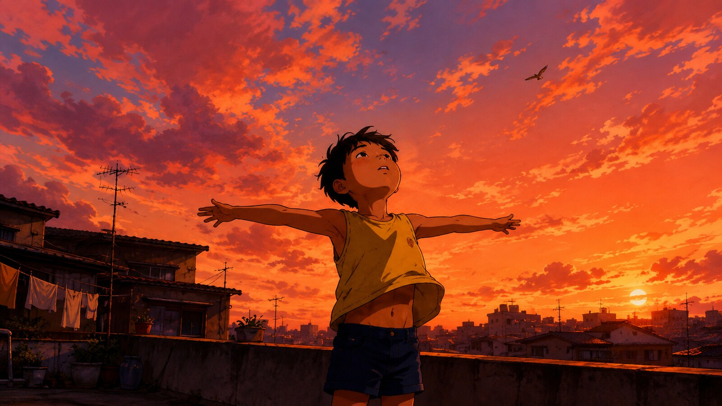
AI 2D 애니메이션 포트폴리오 2026
상상 속의 하늘을 날다
강원
S1-C5 「나도.. 하늘을.. 날고 싶다」

Slide 2
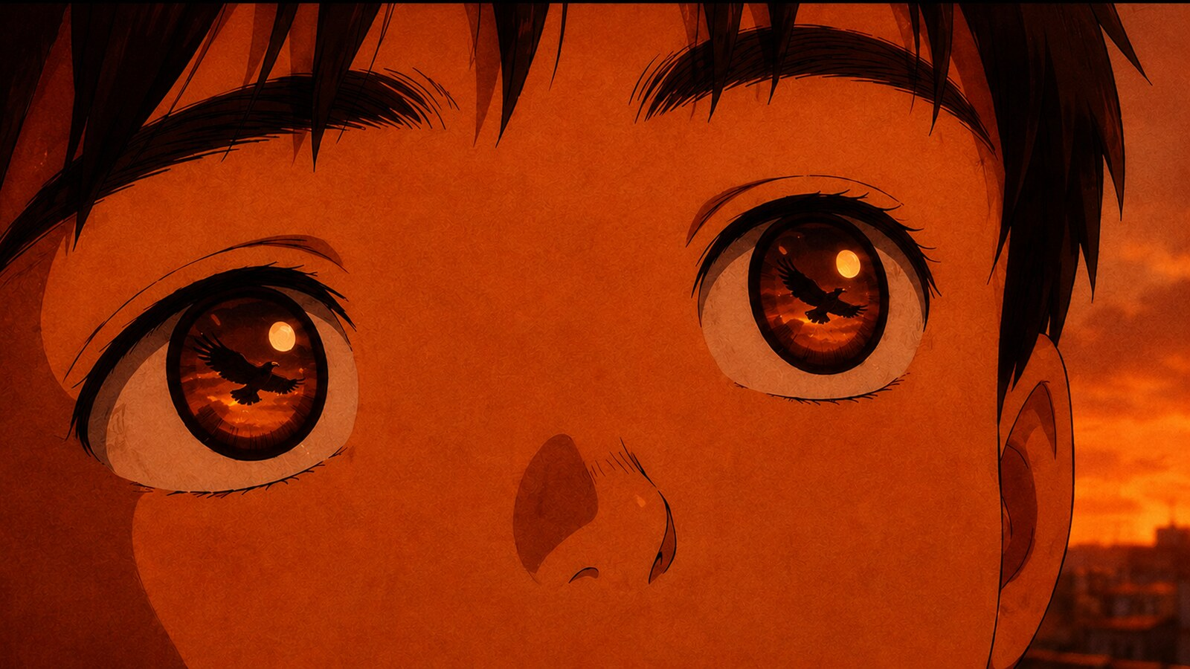
작품 소개
INTRO
하늘을 날고 싶던 8살 소년이
중년의 화가가 되어 다시 송골매를 마주하고,
상상 속 비행으로 잊혀진 꿈을 깨우는 이야기
2D 셀 애니메이션
약 3~5분 단편
과거와 현재의 교차
작가의 메시지
「날개가 없어도, 마음만 있다면,
우리는 언제든 하늘을 날 수 있다.」
S1-C4 눈동자 속 송골매

Slide 3
제작 기본 사양
SPEC
러닝타임
최종 영상
프레임 레이트
약 3~5분
16:9 FHD
24fps
단편 애니메이션
1920 × 1080
영화 같은 움직임
배경 원본
컷 전환
구성
2K~4K
디졸브 · 오버랩
6씬 · 30컷
고해상도 제작 후 FHD 출력
장면 간 시간의 연결감 강조
+ 엔딩 자막

Slide 4
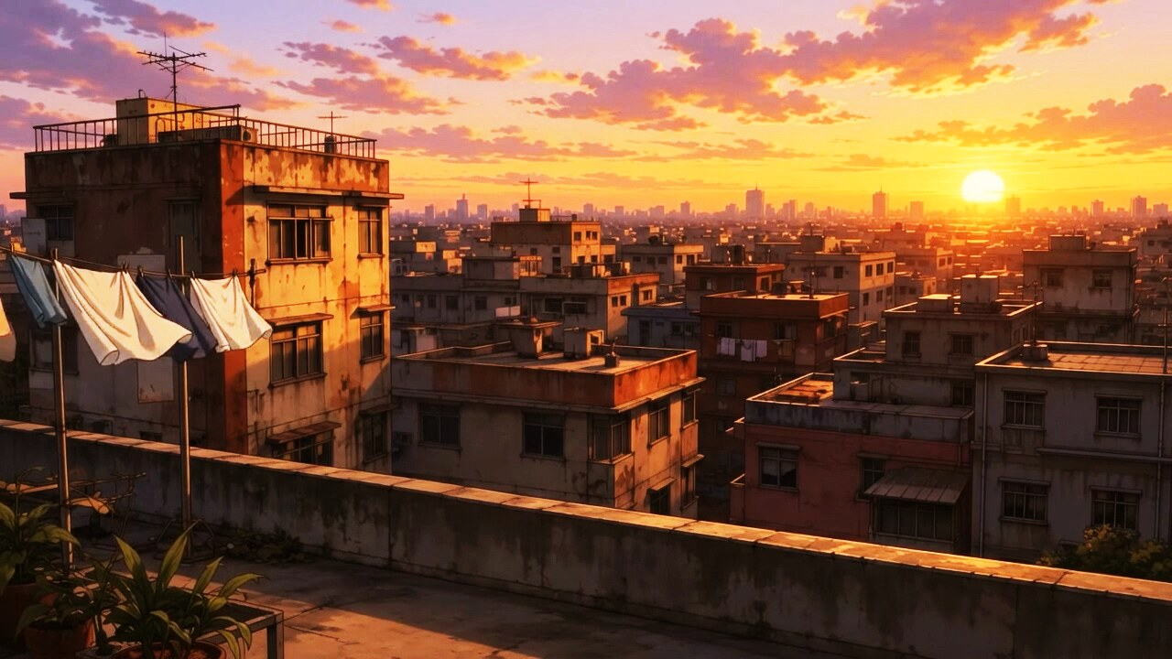
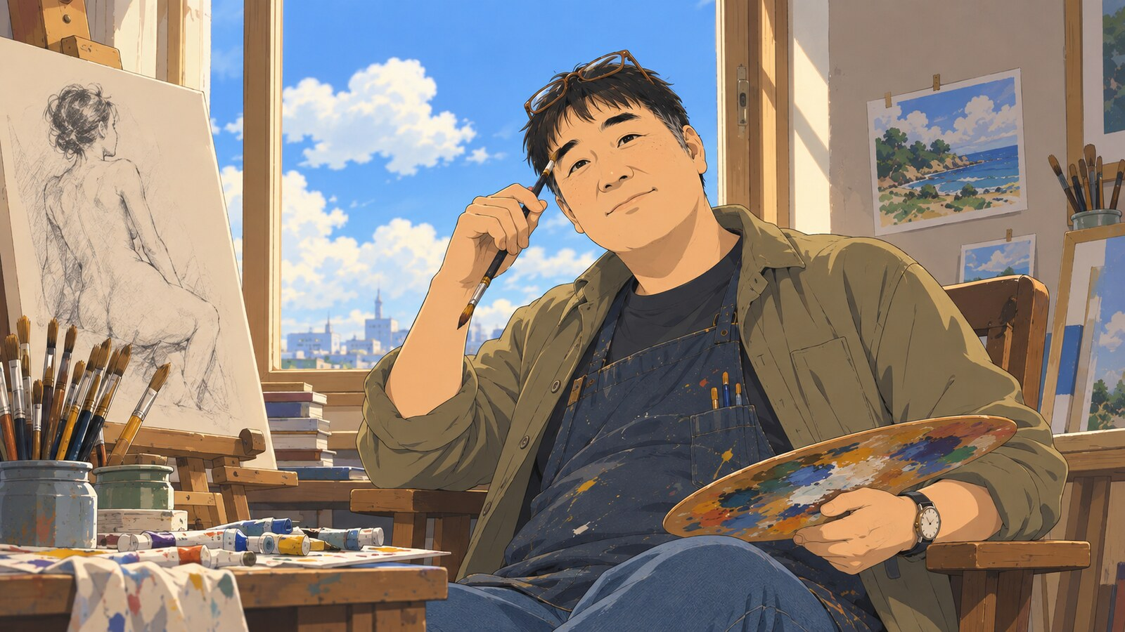
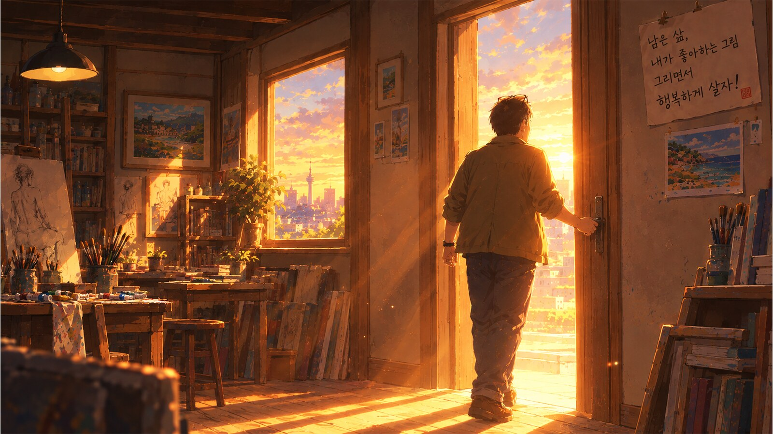
비주얼 방향: 손 그림 셀 애니메이션
LOOK
영상 스타일
전통적인 2D 셀 애니메이션
90~2000년대 극장판 애니메이션의 평면적이고 단순한 표현
사실적인 디지털 페인팅 배제
연출 방향
따뜻한 손 그림과 자연스러운 카메라 움직임
서정적인 빛과 힐링 감성, 따뜻한 색조
배경 원칙
단색 또는 옅은 그라데이션의 단순한 배경
인물과 하늘에 시선 집중

Slide 5
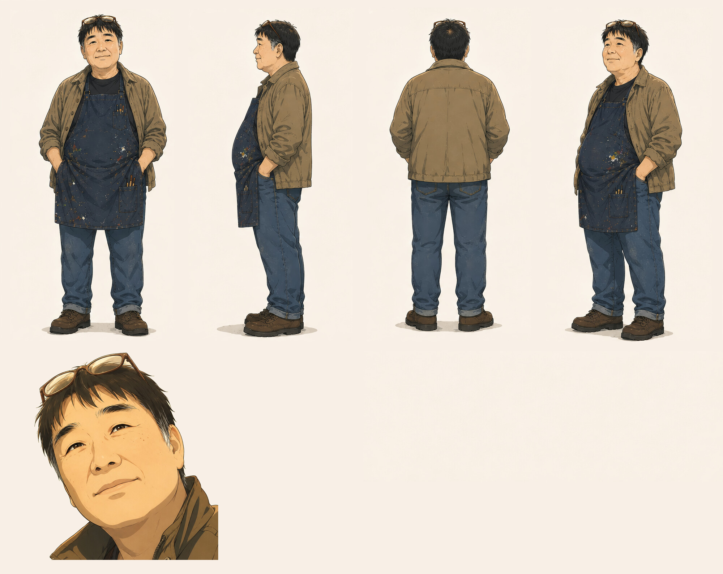
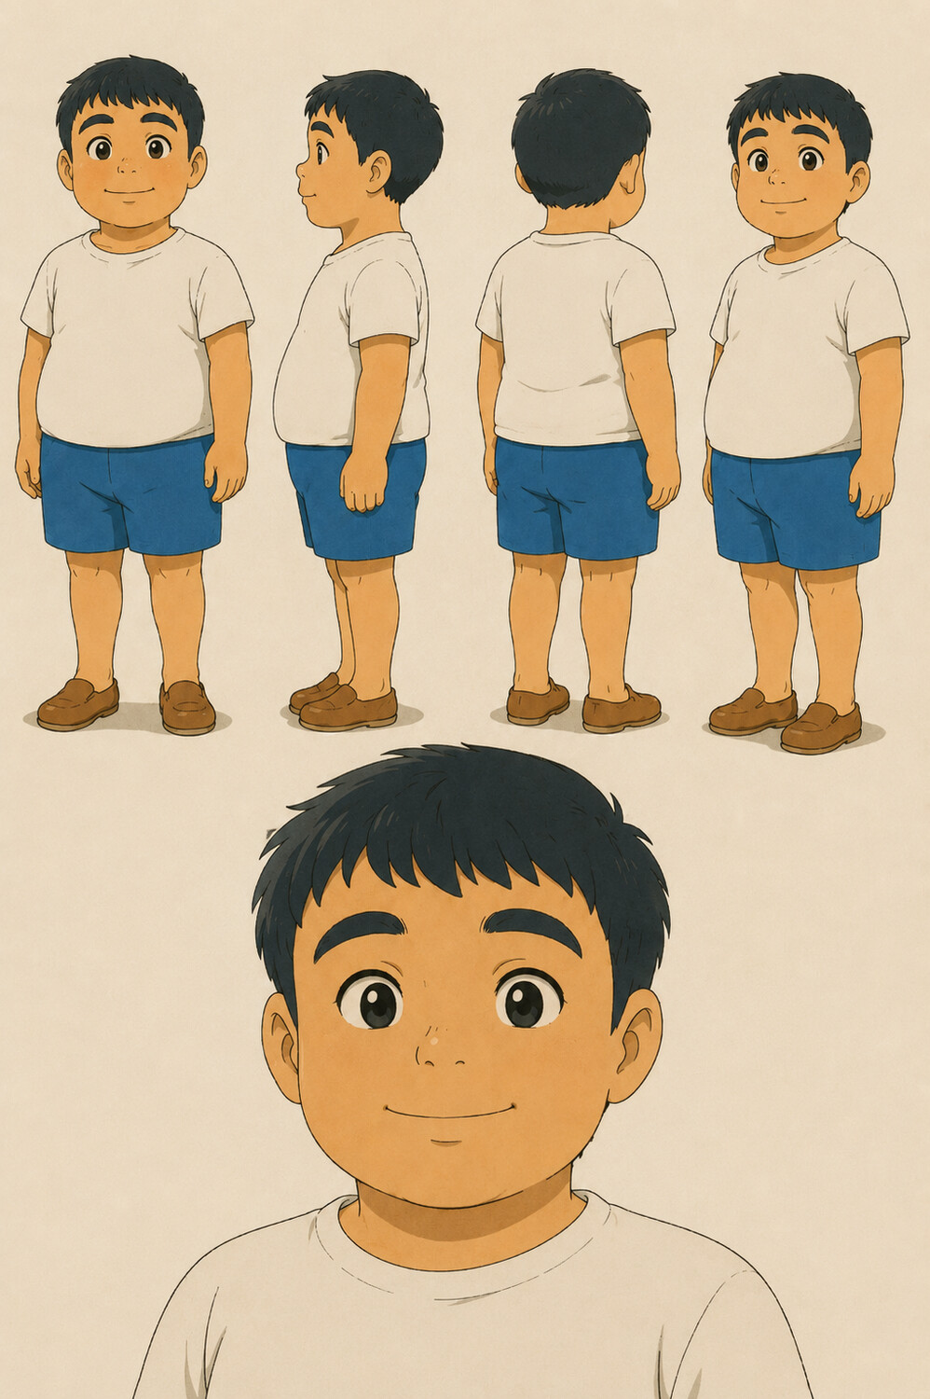
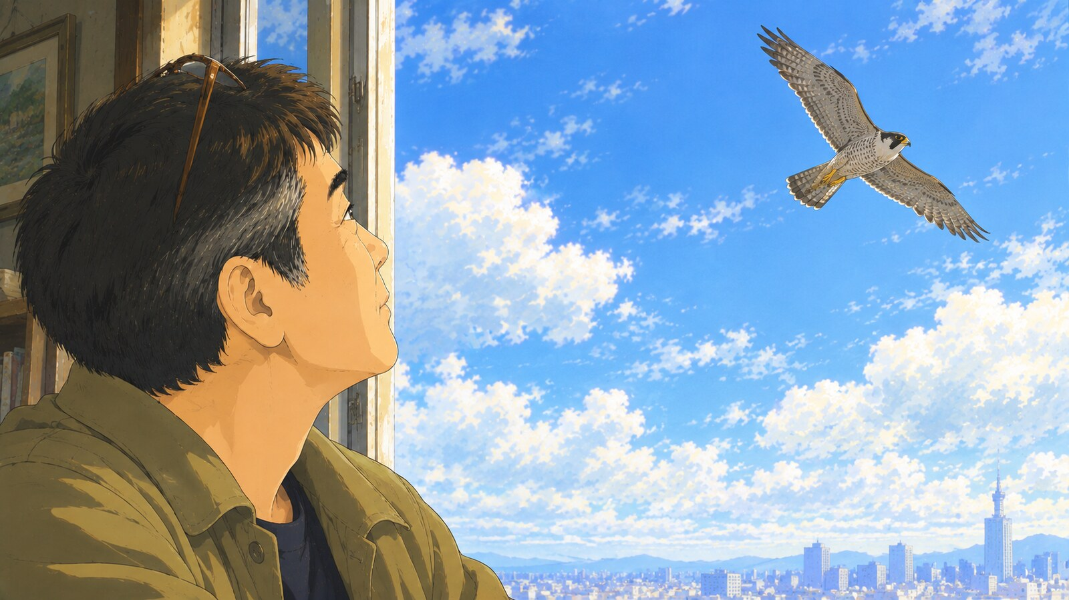
등장인물
CHARACTERS
송골매
과거와 현재를 잇는 매개
소년과 강 작가가 같은 하늘에서 마주하는 존재
클라이맥스에서 두 인물과 하나로 융합
강 작가
어린 시절
옥탑 화실의 중년 화가, 어린 시절의 꿈을 잊은 채 지내는 일상
1960년대 서울, 8살 소년

Slide 6
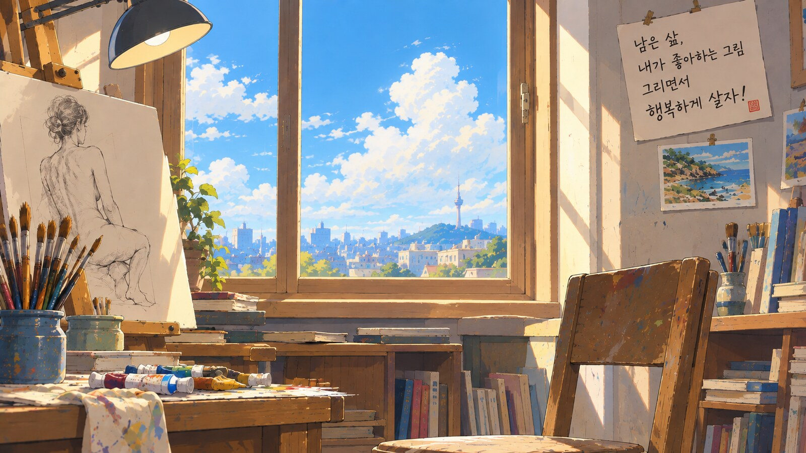
공간과 시간: 석양의 과거, 한낮의 현재
TIME & PLACE
과거
1960년대 서울 골목, 연립주택 옥상 · 석양
현재
옥탑의 작은 화실 · 어느 오후
붉은 노을과 흔들리는 빨래
동경과 순수함을 담은 따뜻한 색온도
창가로 드는 햇살과 맑은 하늘
잊혀진 꿈과 일상을 담은 밝은 색온도

Slide 7
6씬 구성과 핵심 감정
STRUCTURE
SCENE 1
SCENE 2
SCENE 3
SCENE 4
SCENE 5
SCENE 6
어린 시절
중년
충동
교감
각성
엔딩
옥상 · 석양
화실 · 오후
옥상 · 석양
환상
지는 해
검은 화면 · 자막
핵심 감정
핵심 감정
핵심 감정
핵심 감정
핵심 감정
핵심 감정
동경
순수함
첫 번째 꿈
세월
기억
잊혀진 꿈
억눌렸던 꿈의
각성
교감
환상
해방
꿈
현실
여운
메시지와
여운
장면의 빛과 시간대 변화를 통한 감정 흐름 설계

Slide 8
반복 모티프: 송골매와 눈동자
MOTIF
S1-C4
S2-C4
S1-C5
소년의 눈동자 속 송골매
중년의 강 작가가 다시 마주한 송골매
송골매를 향해 두 팔을 벌린 소년
같은 피사체의 반복
S1 소년의 시선, S2 · S3 강 작가의 시선으로 이어지는 송골매
눈동자 클로즈업의 반복
S1-C4, S2-C5, S3-C5 눈동자 속 송골매와 플래시백
같은 동작의 반복
S1-C5 소년과 S3-C6 강 작가의 두 팔 벌린 동작

Slide 9
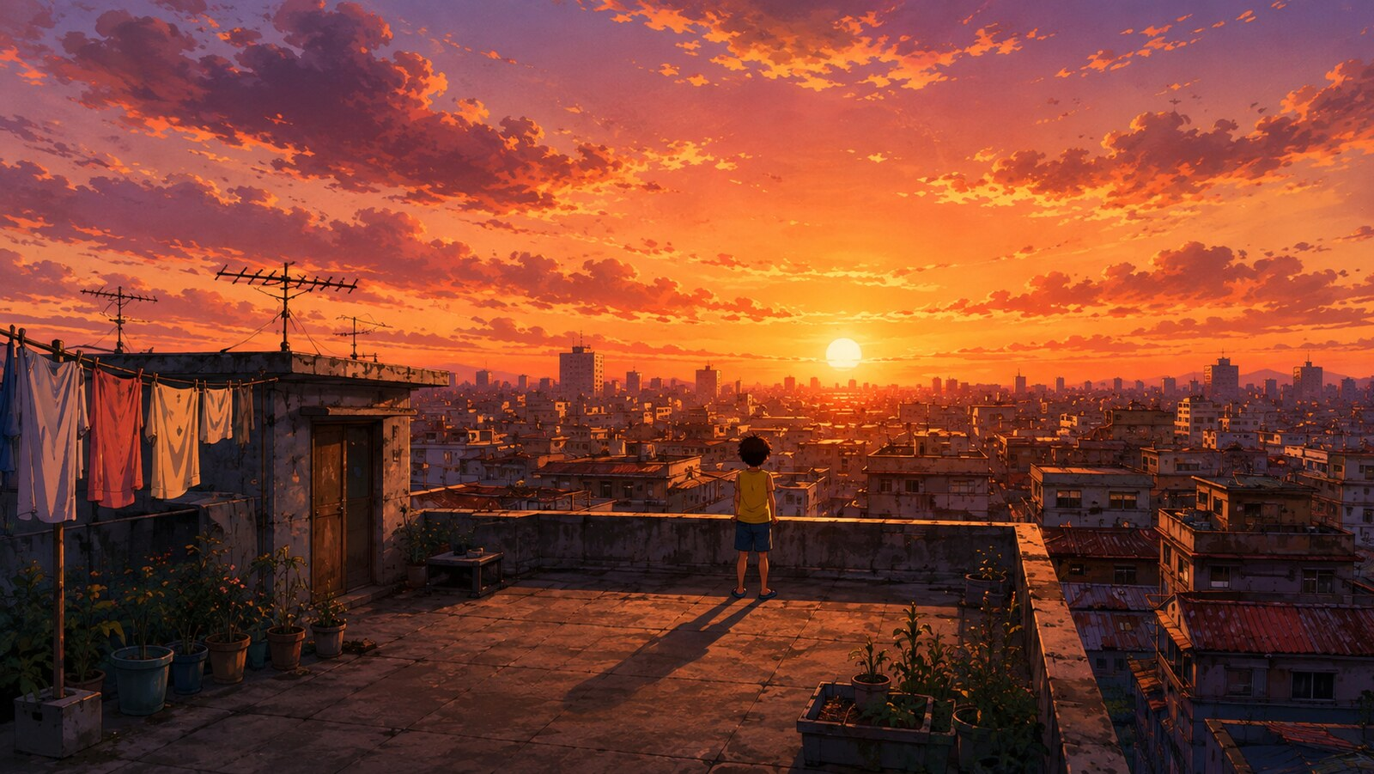
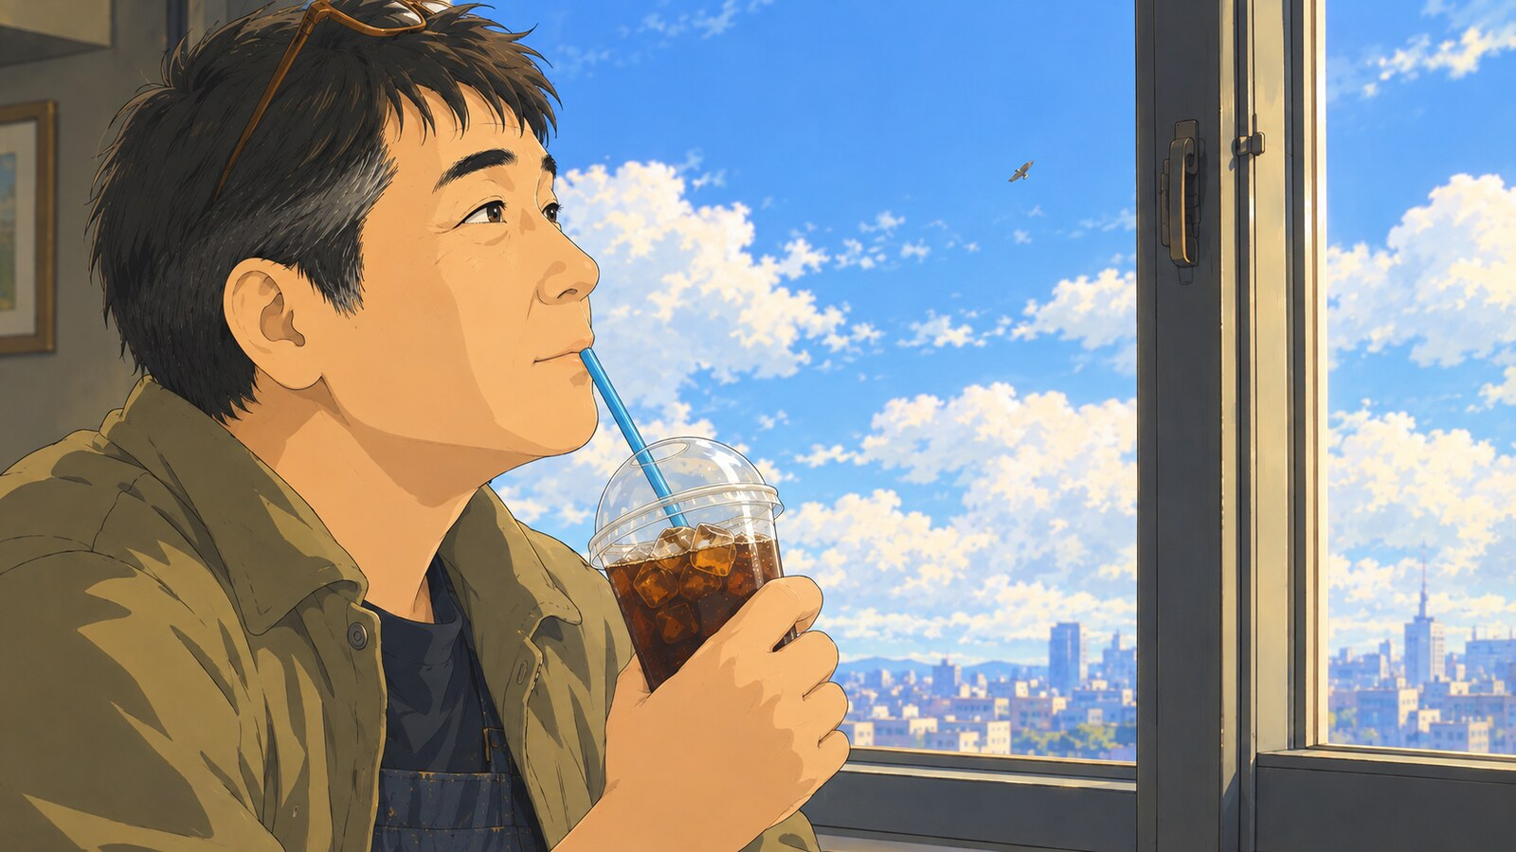
빛의 연출: 석양, 한낮, 역광 노을
LIGHT
석양
S1-C6
한낮
S2-C3
역광 노을
S3-C2~C3
노을 속 소년의 실루엣, 사라지는 송골매
창밖 하늘을 바라보는 강 작가의 일상
문 너머 쏟아지는 노을빛, 꿈의 각성
현재의 하늘과 과거의 하늘을 오버랩하여 시간의 연결감 강조
씬별 빛의 흐름
S1 석양
S2 한낮
S3 석양
S4 환상
S5 지는 해
S6 검은 화면

Slide 10
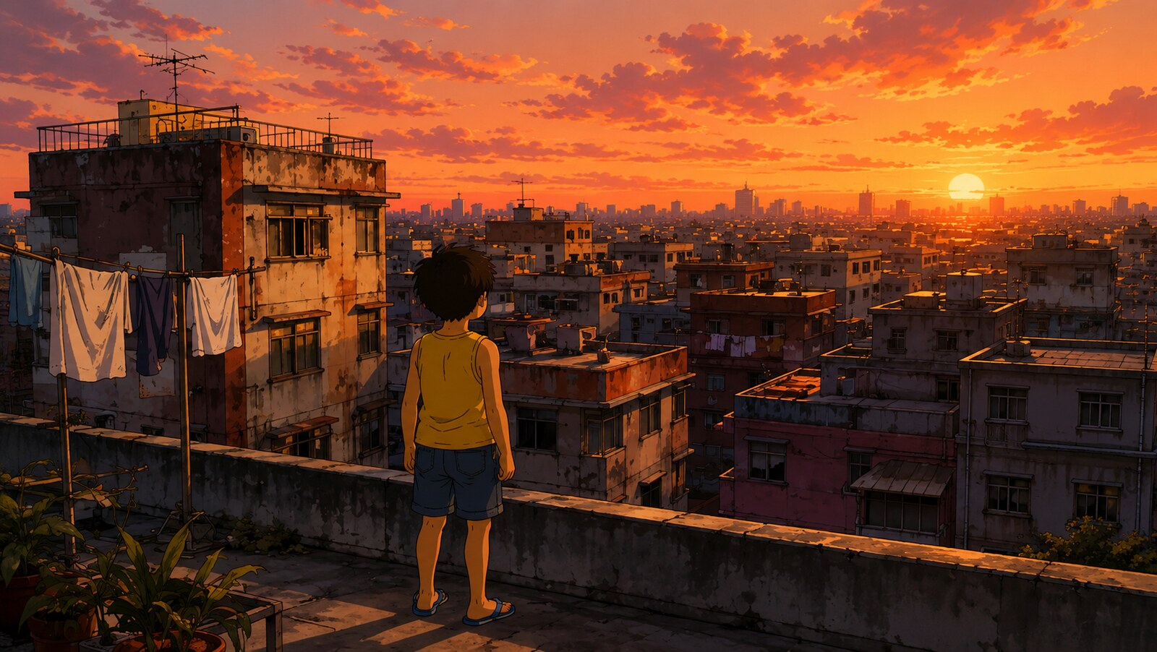
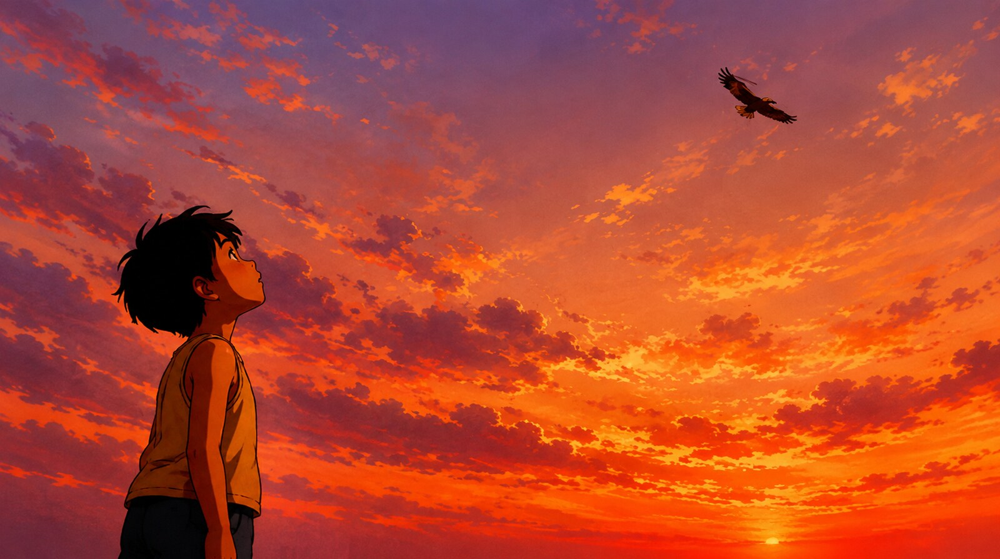
옥상 / 석양
SCENE 1 어린 시절
S1-C1 익스트림 롱샷 (부감)
1960년대 서울 골목, 연립주택 옥상의 노을과 빨래
S1-C2 롱샷 (아이레벨)
옥상 난간에서 하늘을 바라보는 8살 소년
S1-C3 소년 시점 (POV)
하늘 높이 원을 그리며 나는 송골매
S1-C4 클로즈업
눈동자에 선명하게 비친 송골매
S1-C5 미디엄, 로우앵글
두 팔을 벌린 소년 「나도.. 하늘을.. 날고 싶다」
S1-C6 익스트림 롱샷
노을 속 소년과 사라지는 송골매, 디졸브

Slide 11
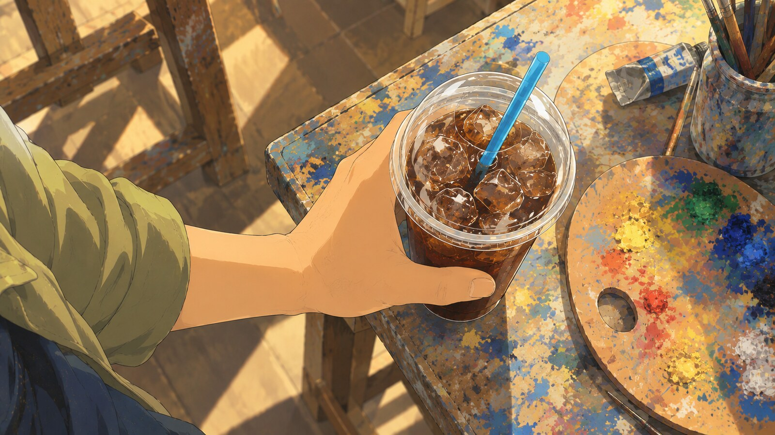
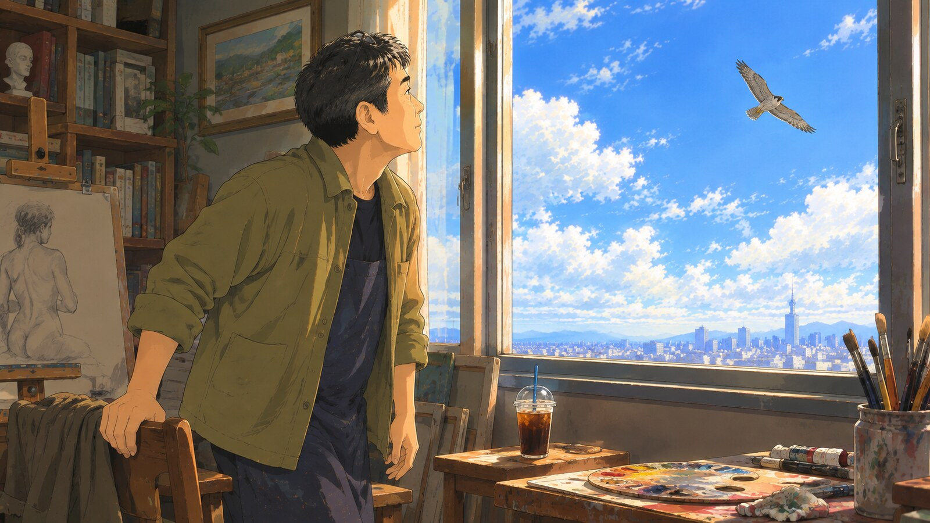
화실 / 어느 오후
SCENE 2 중년
S2-C1 풀샷
햇살 드는 작은 화실에서 그림을 그리는 강 작가
S2-C2 클로즈업
얼음이 든 아이스커피를 드는 손
S2-C3 미디엄샷
커피를 마시며 무심코 창밖 하늘을 바라봄
S2-C5
눈 클로즈업
강 작가의 눈동자 속 어린 시절 옥상 장면, 인서트 플래시백
S2-C4 시점 (POV)
창밖 하늘을 원을 그리며 나는 송골매
S2-C6 미디엄샷
창밖에 시선을 둔 채 천천히 일어서는 강 작가

Slide 12
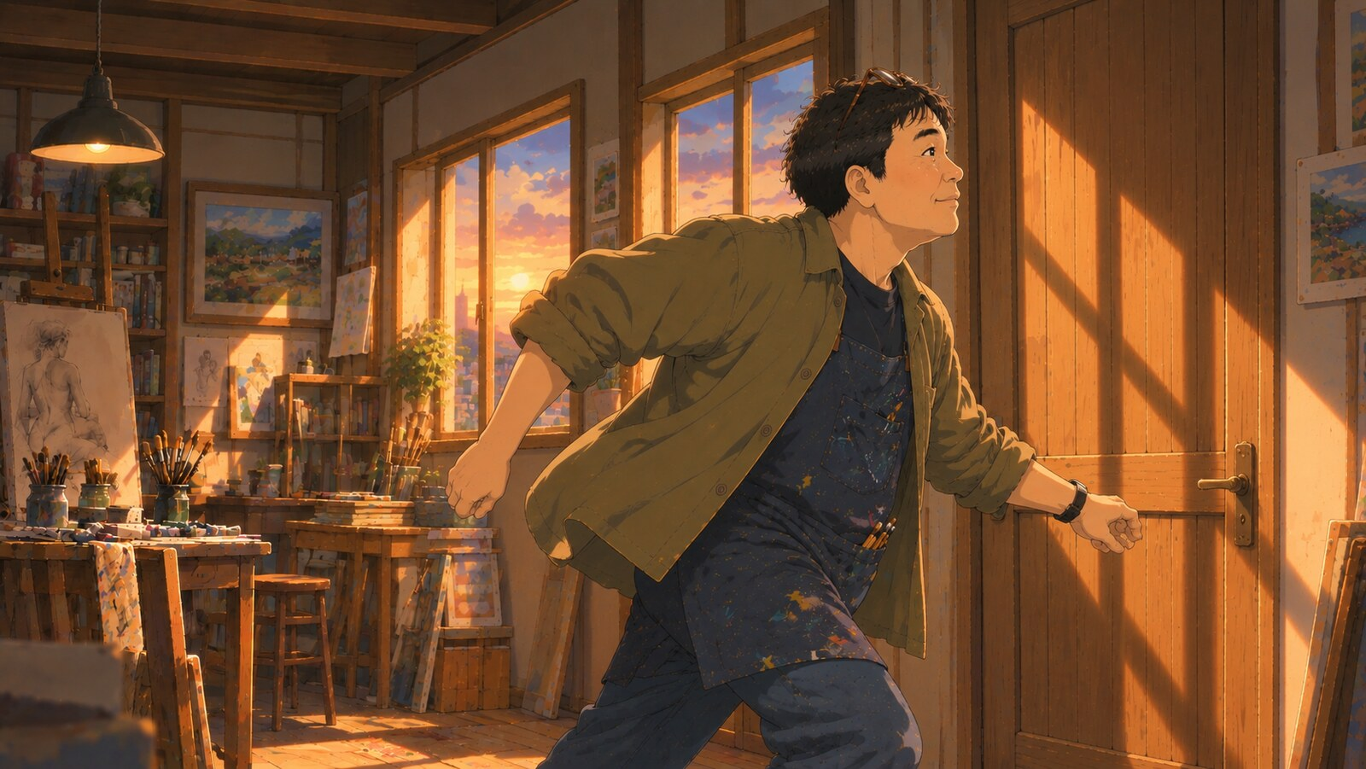
하늘을 보다 / 석양
SCENE 3 충동
S3-C1 미디엄샷
무언가에 홀린 듯 화실 문으로 향하는 강 작가
S3-C2~C3 도어 클로즈업, 역광 롱샷
문을 열자 쏟아지는 노을빛과 길게 드리운 그림자
S3-C4 롱샷
S3-C5 익스트림 클로즈업
S3-C6 미디엄샷
원을 그리며 나는 송골매를 우두커니 서서 바라보는 강 작가
눈동자 속으로 점점 다가오는 송골매
송골매가 나는 하늘로 두 팔을 뻗는 강 작가 「하늘을… 날고.. 싶다」

Slide 13
클라이맥스 설계: 하나가 되는 순간
SCENE 4 교감
S4-C1
클로즈업
강 작가를 향해 다가오는 송골매
S4-C2
교차 클로즈업
인간의 눈과 송골매의 눈이 마주치는 찰나
어린 소년
강 작가
S4-C3
판타지 오버랩
소년 · 강 작가 · 송골매가 하나로 겹쳐짐
하나의
존재
S4-C4
로우앵글, 부감
날개를 펼친 존재가 옥상에서 떠오름
S4-C5
롱샷 트래킹
구름 사이 비행, 아래로 펼쳐지는 도시
S4-C6
시점 샷 (POV)
석양빛이 날개에 비치는 해방감
송골매
AI 이미지와 영상 보간 작업을 집중 투입하는 작품의 클라이맥스

Slide 14
호접지몽, 그리고 검은 화면의 자막
SCENE 5 · 6 각성과 엔딩
SCENE 5 각성 / 지는 해
SCENE 6 엔딩 / 검은 화면에 자막
빛이 옅어지며 흩어지는 비행의 존재
다시 소년 · 강 작가 · 송골매 셋으로 분리
옥상에 홀로 남은 강 작가
석양 속으로 멀어지는 송골매의 실루엣
아쉬움과 미소가 함께 담긴 클로즈업
바람에 옷자락이 흔들리는 역광 뒷모습
하늘을 날고 싶던 동심은
상상 속에 추억의 한 조각으로 남고,
간절함은
꿈을 이루어지게 한다는 것을,
이 시대를 살아가는 나에게
희망의 메시지로 전해준다.
긴 여운의 화면으로 마무리
타자기 소리와 함께 한 자씩 쳐지는 흰 자막, 페이드아웃

Slide 15
제작 공정
PIPELINE
01
02
03
04
AI 스틸컷 생성
컷별 이미지 통일
AI 영상화
편집 · 사운드
시나리오 컷별 구도와 지문 기반의 장면 이미지 생성
캐릭터 시트와 배경 시트를 기준으로 인물 · 공간 일관성 유지
스틸컷에 카메라 움직임과 동작 부여
디졸브 · 오버랩 전환, 효과음과 BGM 설계
[툴 기입]
[툴 기입]
[툴 기입]
[툴 기입]
캐릭터 시트
배경 시트
스틸컷

Slide 16
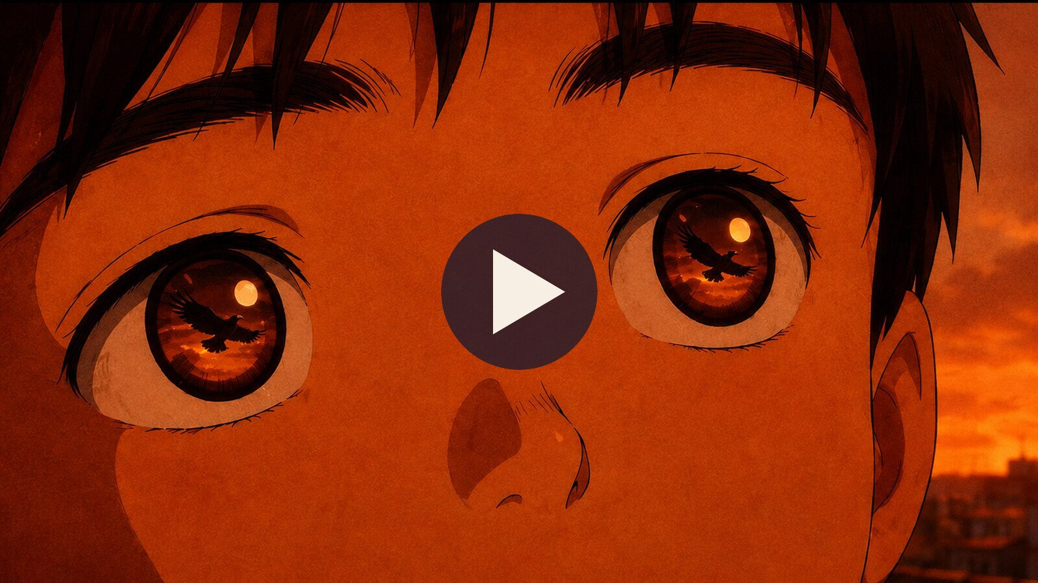
영상 결과물: 상상 속의 하늘을 날다 #1
FILM
파일
상상 속의 하늘을 날다-#1
영상 규격
16:9 FHD · 24fps (시나리오 기준)
영상 길이
[영상 확인 후 기입]
포함 범위
[영상 확인 후 기입]
이미지 클릭 시 영상 재생 (Google Drive) / 대표 이미지: S1-C4
▶ 영상 보기

Slide 17




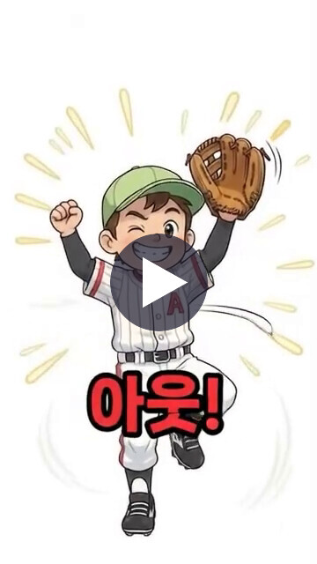
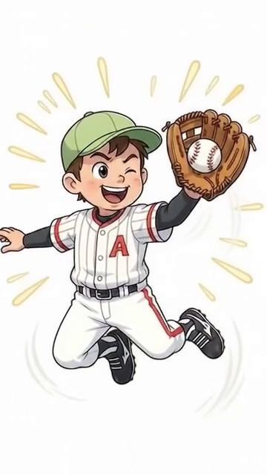
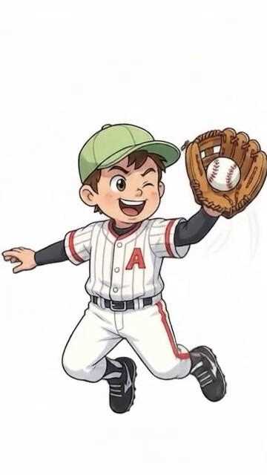
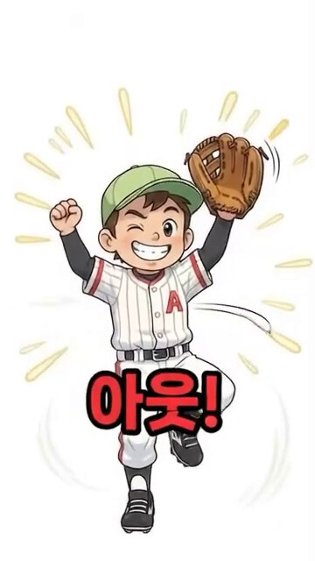
캐릭터 IP: 야구 소년 이모티콘
CHARACTER IP 1
움직이는 이모티콘 「아웃!」
프레임 흐름
타자
투수
포수
유격수
포지션별 동작을 통한 캐릭터 성격 표현
정지 이모티콘 4종 (타자 / 투수 / 포수 / 유격수)
움직이는 이모티콘 1종 「아웃!」 (9:16, 5초)
이미지 클릭 시 재생
▶ 이모티콘 보기

Slide 18
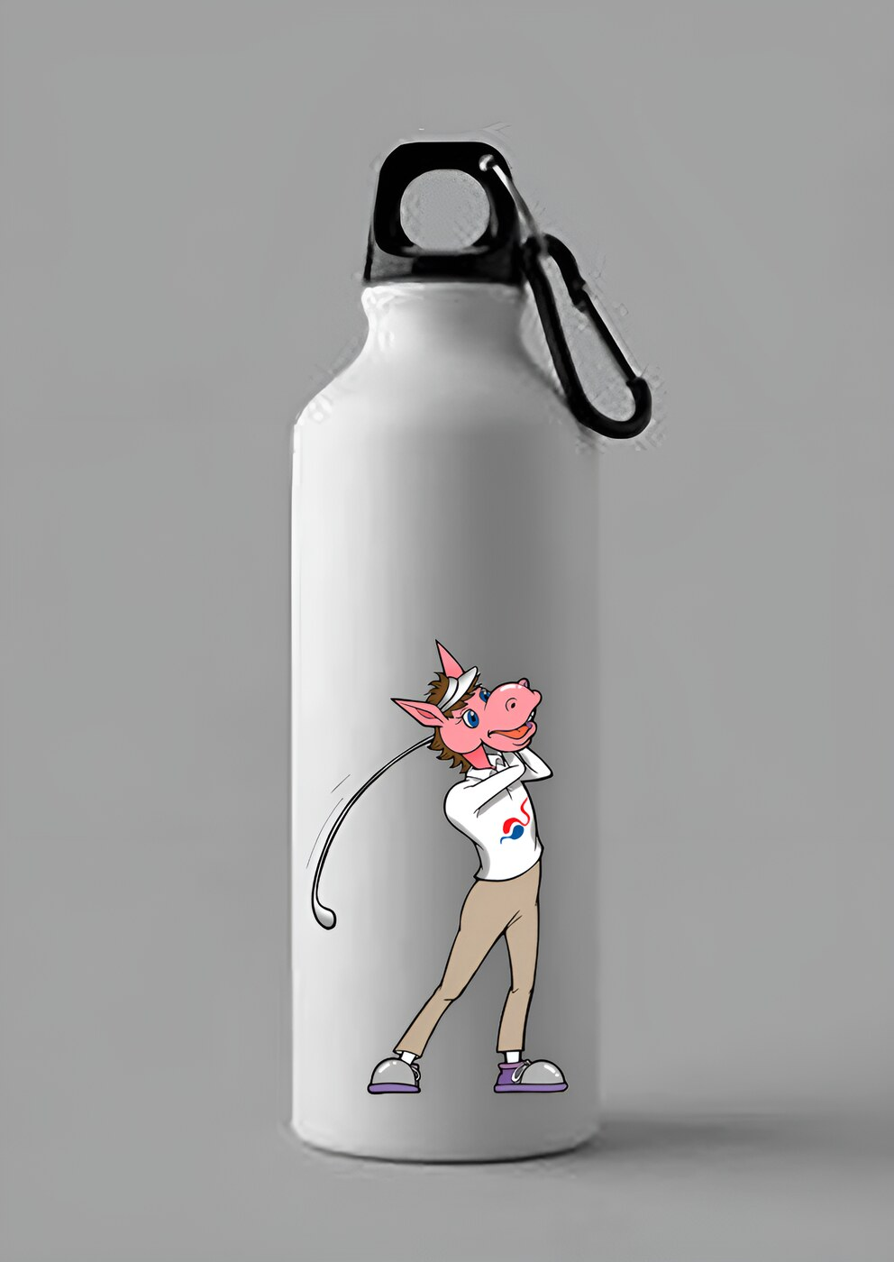
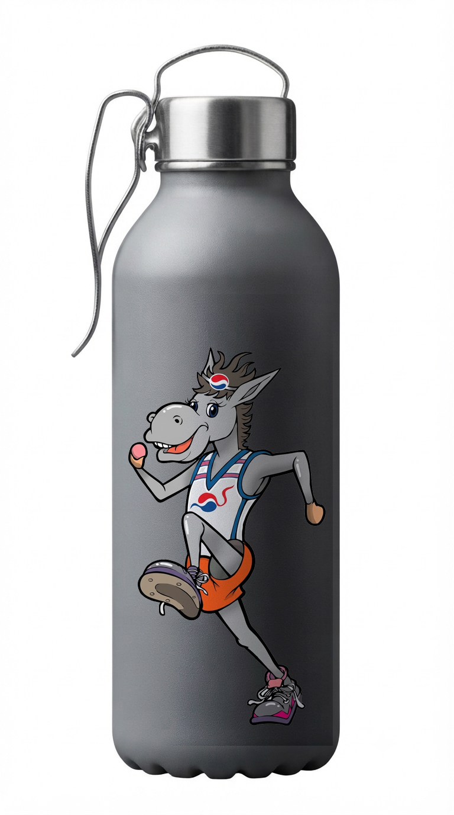
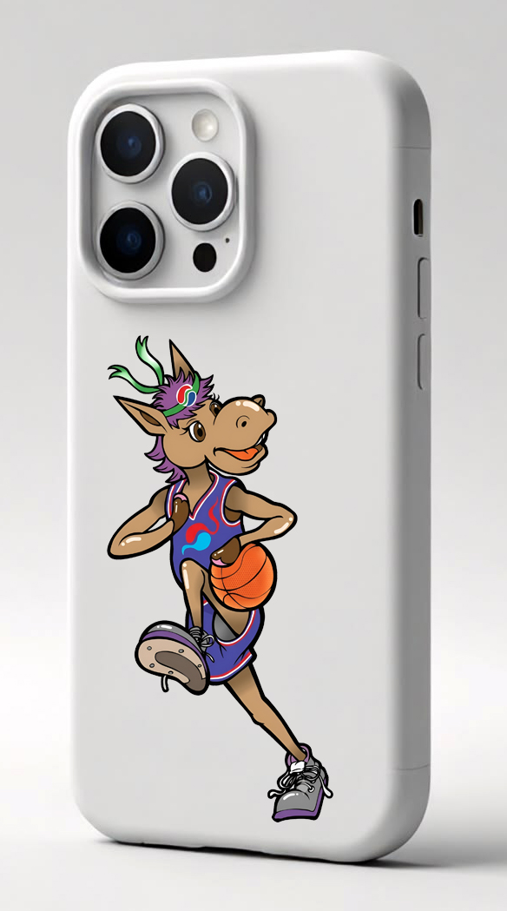
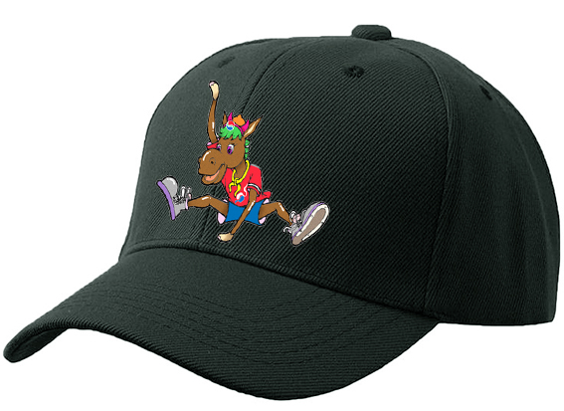
캐릭터 IP: 스포츠 말 캐릭터 굿즈
CHARACTER IP 2
텀블러
골프 스윙
보틀
러닝
휴대폰 케이스
농구 드리블
모자
점프
종목별 동작 포즈를 활용한 캐릭터 상품화

Slide 19
날개가 없어도, 마음만 있다면,
우리는 언제든 하늘을 날 수 있다.
「상상 속의 하늘을 날다」 SCENE 6 엔딩 자막
서정 연출
AI 파이프라인
캐릭터 IP
빛과 시간대를 활용한 감정 흐름 설계
스틸컷 생성부터 영상화 · 편집까지 일괄 제작
이모티콘 · 굿즈로의 캐릭터 확장
강원
이메일
연락처
포트폴리오 링크

